Slide 1
Od zrna do hlebca

Slide 2
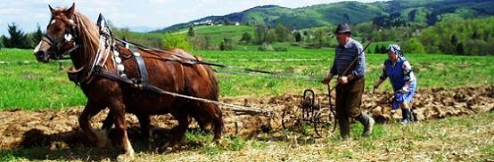
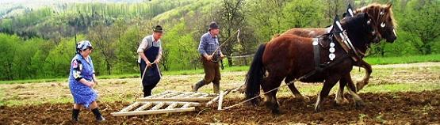
V starih časih je bila priprava polja za setev ročna. V pomoč je bilo le preprosto kmečko orodje - na pol lesen plug in domača živina .
Polja so orali z lesenim plugom. Vanj so vpregli vole ali konje, orač pa je moral plug trdno držati, da je bila brazda ravna. Njivo so nato zrahljali z leseno brano.

Slide 3
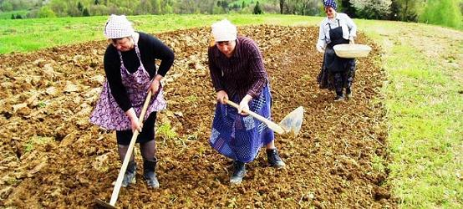
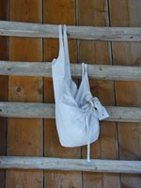
Žitno seme so na njivo spravljali v vrečah. Sejali so s sejalnim prtom. Površino so nato še enkrat previdno zrahljali z brano in robove zgladili z grabljami.

Slide 4
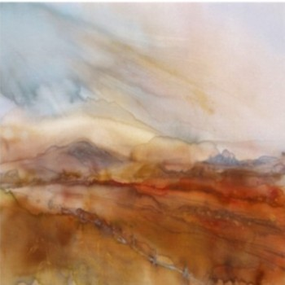
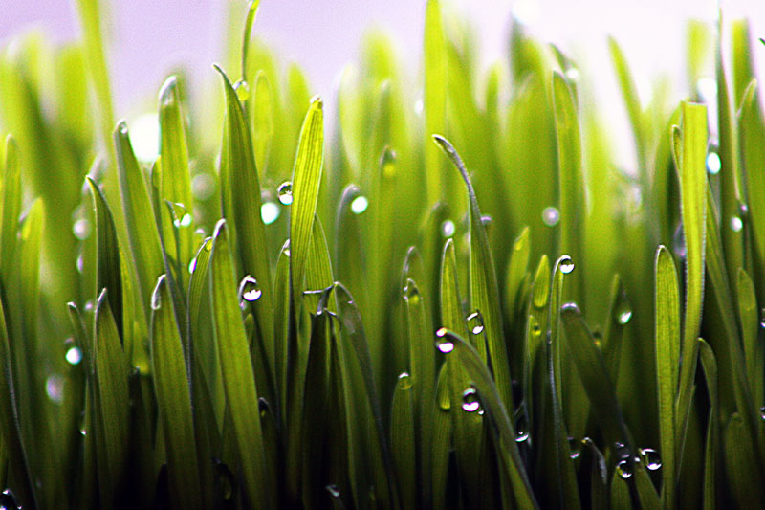
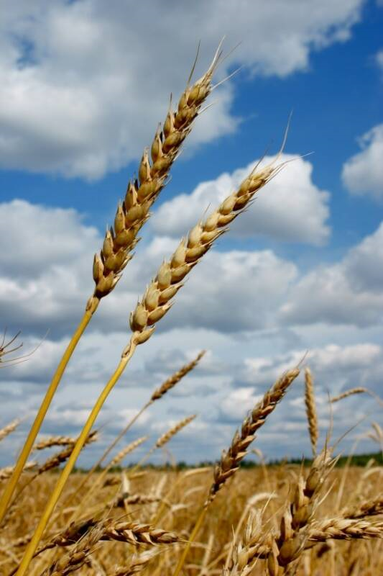
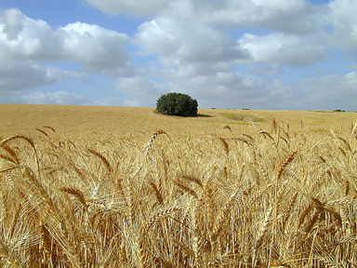
Pšenica – zlati cvet

Slide 5
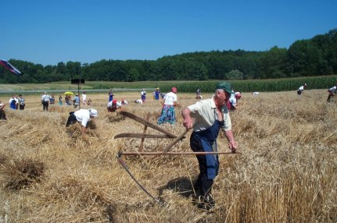
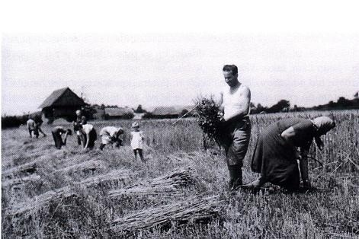

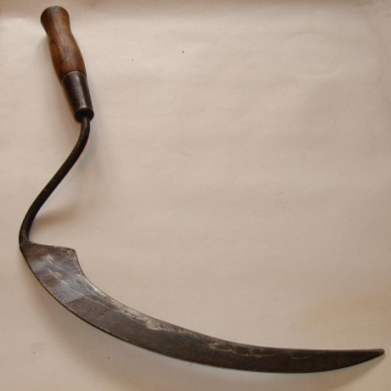
Dan žetve je bil za kmeta velik praznik. Žeti so začeli zgodaj zjutraj. Žanjice so žele žito s srpi, možje pa s kosami. Žito so povezali v snope in jih znosili na kup.

Slide 6
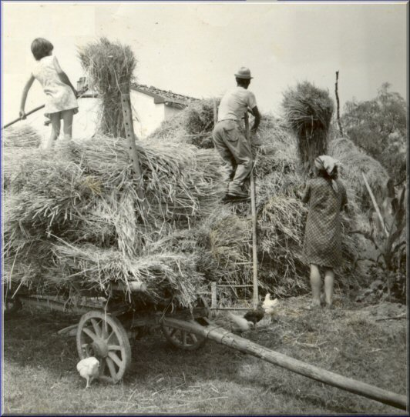
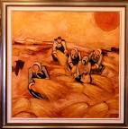
S. Negri: Dobra žetev
Po žetvi so snope zložili na lojtrski voz in odpeljali v mlatilnico.

Slide 7
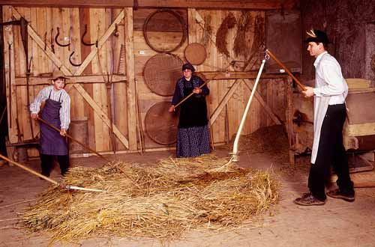
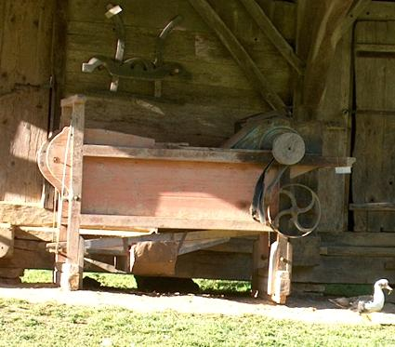
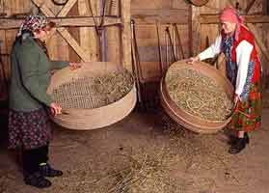
Mlatiči so s cepci mlatili žito od jutra do večera.
Kasneje je mlatiče zamenjal mlatilnik na konjski pogon.
Žene so ločile žito od plev.

Slide 8
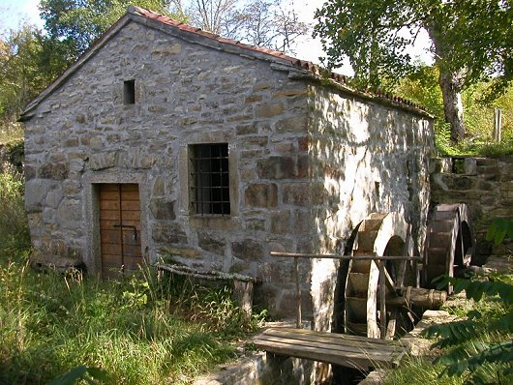
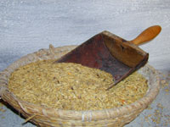
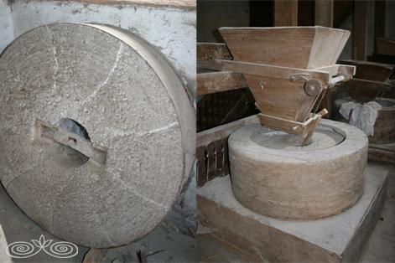
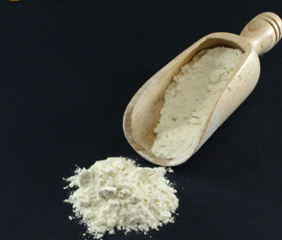
Žito so s konjem ali volom zapeljali v mlin, kjer so ga zmleli v moko.

Slide 9
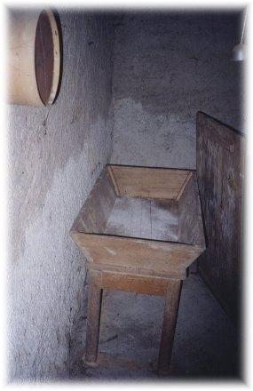
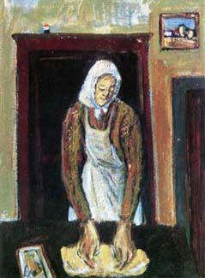
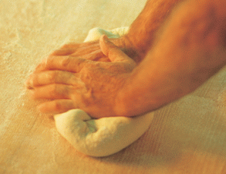
Peka kruha je bila vselej svečan dogodek ali nekakšen hišni obred. Gospodinja si je nadela bel predpasnik, zvila lase pod ruto, zakurila peč do prave toplote, pripravila grebljo za žerjavico in lesen lopar za vsajanje kruha.
Nato je zamesila testo iz moke, vode, soli in kvasa.
Testo je vzhajalo na toplem v mentrgi.

Slide 10
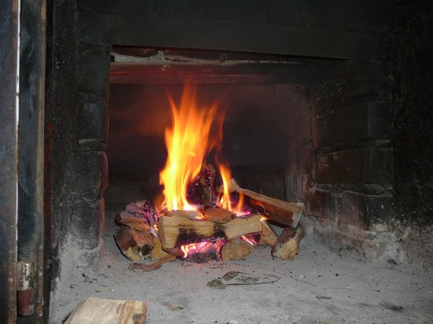
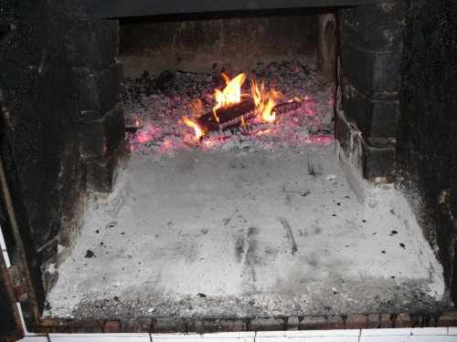
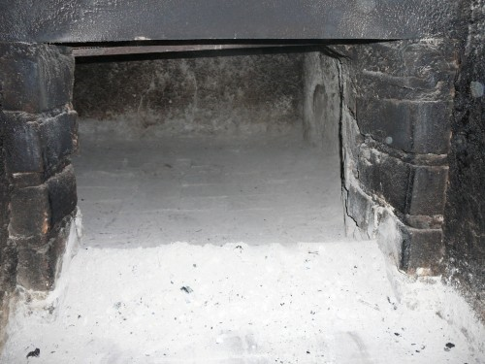
Medtem je zakurila peč in počakala, da so se drva spremenila v žerjavico.
Ko je peč postala bela, je bila pripravljena za peko. Gospodinja je
z grebljico pograbila žerjavico k vratom peči in jo ometla.

Slide 11
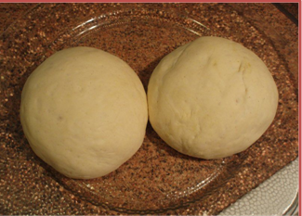
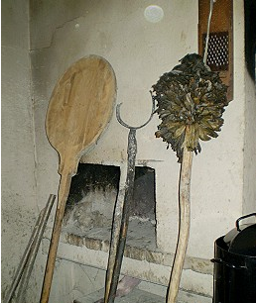
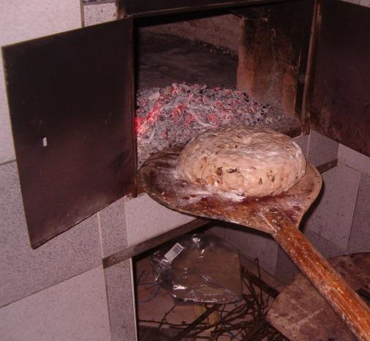
Ko je bila peč očiščena, je na lopar posula malo moke, nanj zvrnila hlebec in ga potisnila v peč.
Mati je vzhajane hlebce drugega za drugim polagala na lesen lopar. Preden jih je položila v peč, je v vsak hlebec zarezala z lesenim nožem križ.

Slide 12
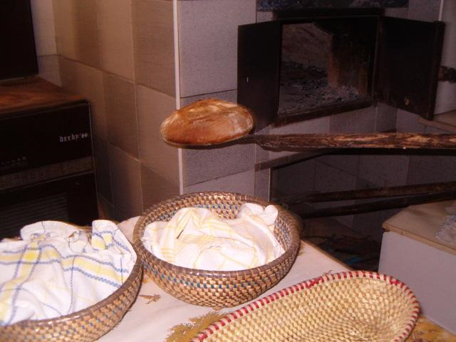
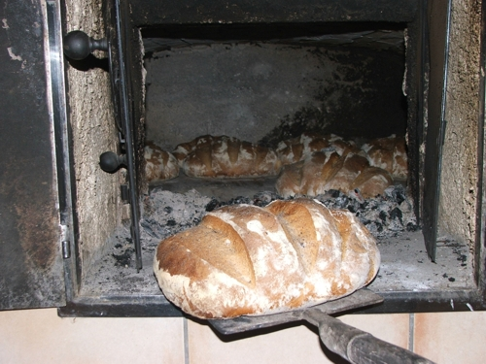
Ko so bili hlebci pečeni, jih je z loparjem potegnila iz peči, očistila z metlico pepela, dala v košare in pokrila s prtičem.
Hlebec je bil pečen, ko je votlo zadonel. Pečene hlebce je pokrila s prtičem in pustila, da so se ohladili.

Slide 13
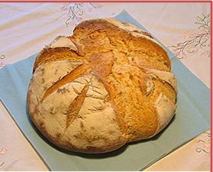
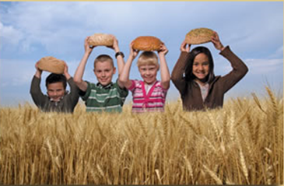
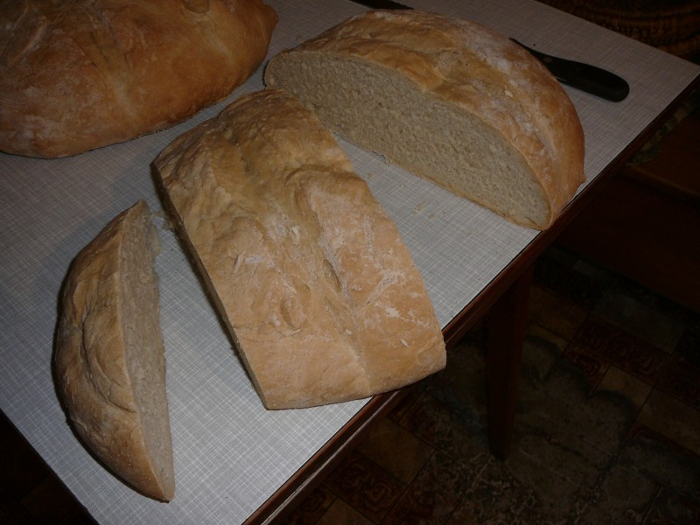
V veselje otrok je mati običajno za vsakega oblikovala majhen hlebček.

Slide 14
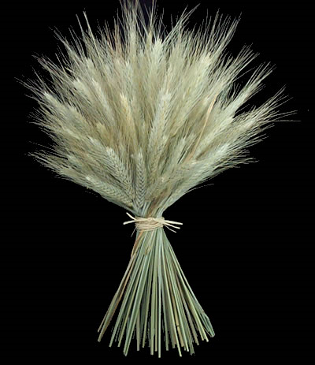
VIRI:
http://www.obcina-kuzma.si/index.php?option=com_content&task=view&id=51&Itemid=78
http://kwfilm.uni-klu.ac.at/slo/main-ausstellung1b.htm
Uporabljene fotografije, slike in besedilo so last avtorjev.
Prosojnice služijo kot pomoč pri pouku.

